Slide 1
Curiosidades iniciais sobre os Kakuguen’s da moralogia:
Origem das citações (kakuguen’s). Hiroike, ainda com 21 anos (1888), como professor de alunos de 2ª a 4ª série do curso primário, tinha a preocupação de ensinar às crianças alguns conceitos de vida de cunho pedagógico. Escreveu então um livro escolar com ~ 50 frases pequenas de cunho moral, fáceis de memorizar, com ritmo e identidade com as coisas práticas do dia a dia, como por exemplo:
Se reunir 3 hashi’s não vai conseguir quebrar.
os irmãos, se estiverem unidos, serão fortes.
A estatura cresce com o tempo; a sobrevida dos pais diminui com o tempo.
O monte Fuji é grandioso; mais grandioso ainda é o amor dos pais.
As pessoas devem economizar, mesmo que sejam ricas.
As pessoas devem estudar, mesmo quando idosas.
O homem deve ser honesto e bondoso.
A riqueza se constrói juntando centavo por centavo. Etc. etc.

Slide 2
Inspirado nessa experiência Hiroike incluiu na parte final do Tratado da Ciência da Moral (1926), 140 citações (Kakuguen’s) sintetizando os conceitos da moral suprema: Destas, 65 foram selecionadas para o livro atual (edição inicial de 1984) de “Máximas da Moral Suprema”.
Todos os Kakuguen’s de Hiroike foram compostos por 8 ideogramas （Kanji – 漢字） escritos em 漢文 (Kambun – grafia chinesa)⁽¹⁾
⁽¹⁾ Kambun (漢文) ou grafia chinesa, é um sistema para escrever e ler o chinês literário clássico que foi adaptado e utilizado no Japão desde o período Nara (século VIII) até meados do século XX. Originalmente, o termo "kambun" significava simplesmente "escritos chineses clássicos" (escrita na vertical, de cima para baixo, e da direita para esquerda). Com o tempo, evoluiu para se referir a uma técnica especificamente japonesa, conhecida como kanbun kundoku, que permite aos falantes de japonês lerem textos em chinês clássico (que tem uma sintaxe e gramática diferentes) ajustando a ordem das palavras e adicionando anotações gramaticais (kaeriten e okurigana) para que o texto pudesse ser lido de acordo com a estrutura da língua japonesa.

Slide 3
Essa forma de escrita foi fundamental no Japão antigo e medieval para:
Documentos oficiais: O Kambun era a escrita padrão para leis, decretos imperiais e registros governamentais.
Textos religiosos e educacionais: Foi a forma pela qual o confucionismo e, inicialmente, o budismo foram introduzidos e estudados no Japão.
Composição literária: Muitos dos primeiros textos literários japoneses foram compostos em Kambun ou fortemente influenciados por ele.
Embora não seja mais usado como um meio de comunicação diária, o Kambun ainda é estudado em escolas japonesas como parte do currículo de língua e literatura japonesa clássica, e sua influência permanece no vocabulário e nas estruturas de frase do japonês moderno.

Slide 4
Seguem dois exemplos de Kakuguen em Kambun:
Escrita original em Kambun, chinês
自我没却神意同化 | 開発人心完成品性
自我を没却して神意に同化す | 人心を開発して品性を完成す
Renunciar ao egoísmo e assimilar a vontade divina | Iluminar a mente humana e aperfeiçoar o caráter
Tradução para português
Kambun traduzido para o idioma japonês atual
Na realidade, Kambun é um pouco mais complexo para os ocidentais pois a escrita é na vertical, de cima para baixo e da esquerda para direita. Além disso, Kambun teve que ser adaptado para a leitura dos japoneses, inserindo kaeriten e okurigana nas laterais.
A ilustração seguinte mostra apenas uma frase em chinês escrita nas 3 formas:

Slide 5
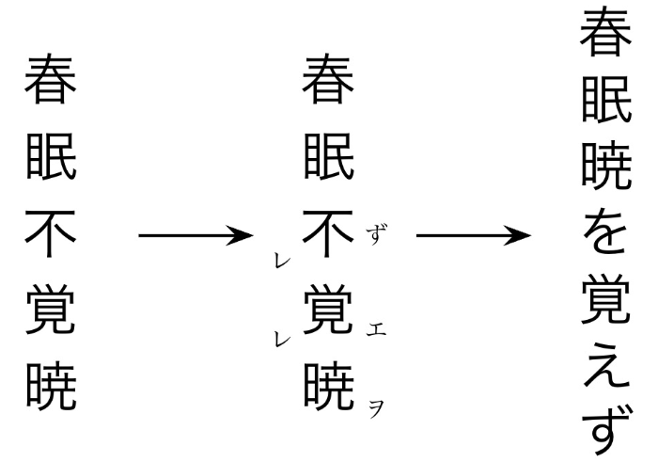
1
2
3
Kambun (chinês)
Kambun transformado (traduzido) para o japonês atual
O japonês atual (desde o final da segunda guerra), não consegue mais interpretar o Kambun a menos que se dedique a estudar a devida tradução
kaeriten
okurigana
Kambun adaptado para a leitura dos japoneses, inserindo kaeriten e okurigana nas laterais
Obs.: Trata-se de poema de 孟浩然 Meng Haoran, 689 ~ 740 poeta da época da dinastia Hang, na antiga China. Significa: As noites de primavera são tão confortáveis ​​e tranquilas que se dorme profundamente e acaba dormindo demais, sem perceber que o amanhecer já chegou.

